Slide 1
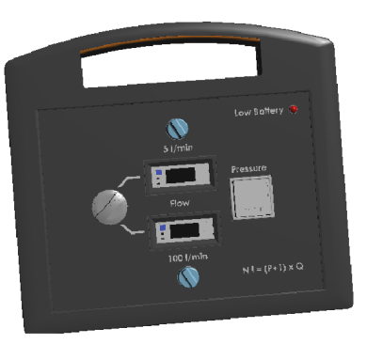
Asegure su consumo de aire de 7 b
Detección de fugas de aire
VALOR Y VENTAJAS
DESCRIPCIÓN
Permite determinar las pérdidas de energía en el circuito de 7 b de la sopladora.
Es fácil de usar sin necesidad de intervenciones invasivas.
Un maletín transportable que integra la conexión, los racores, los tubos y las instrucciones de uso en varios idiomas.
Una unidad de medición de fugas de doble calibre (para 10/100 litros), que incluye la medición de la presión correspondiente.
Batería recargable integrada, que facilita el proceso de la medición.
Valor: Eficiencia, Optimización de costos
Equipo: Sopladoras Universal
Código de catálogo: 1109

